Slide 1
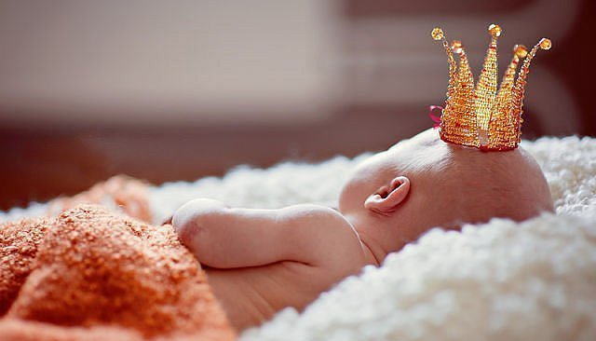
Проблемы единственного ребенка в семье
Выполнила:Шепетина.А.А
Специальность:ДО 3 курс

Slide 2

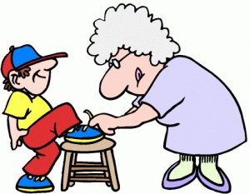
Родители имеющего единственного ребенка, обычно уделяют ему чрезмерное внимание.

Slide 3
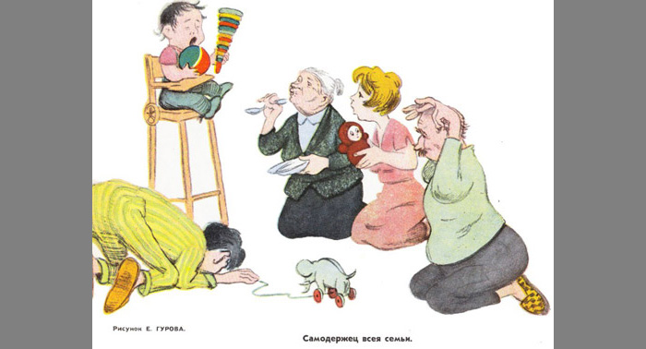
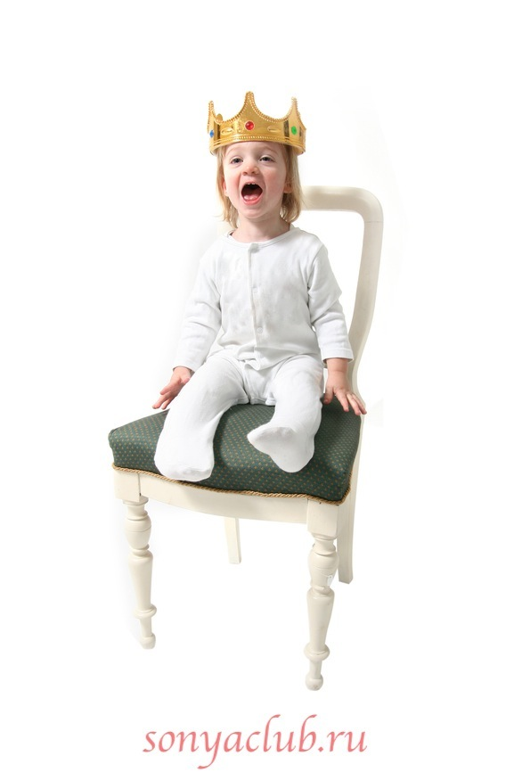
Обилье родительской любви. Отсутствие запретов.

Slide 4


Каждый из родителей пытается сделать из своего ребенка вундеркинда, загружая тем самым ребенка до предела.

Slide 5

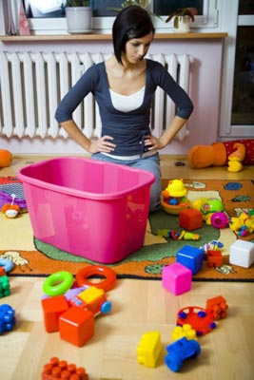
Не умеют говорить ребенку «нет»

Slide 6

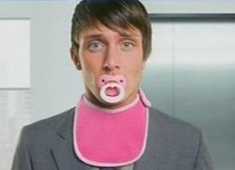
Единственный ребенок в неполной семье.

Slide 7
Спасибо за внимание

